Slide 1
IMP 學習進度報告
2023.06.19 ~ 2023.06.30

Slide 2
一、兩周 IMP 學習內容
日期 | 機台 | 學習內容
06/20(二) | E500-3 6200-1 | (看) replace source head PM input bell open time out issue，(看)拆裝 cylinder
06/21(三) |  | 哲軒介紹 IMP 機台基本架構
06/26(一) | GSD-4 GSD-2 | (看)clean beam guide & chamber & load lock wafer sensor (看)拆 beam guide chamber & 更換內部石墨
06/27(二) | GSD-1 E500-1 | 更換 PH3 鋼瓶 do source/electrode PM
06/28(三) | GSD-2 E500 | VESDA issue，(看)檢查機台 (RP1/exhaust tube/ground bar) 組裝 E500 source head
06/29(四) | E500 | 組裝 E500 source head 聽 QIT 發表會
06/30(五) | GSD-6 | MPM，(看)拆 beam guide/mass slit/beam gate

Slide 3
二、IMP 機台簡介
機台編號 | 廠商 | 型號 | Beam current | 前段能量 | 後段能量 | Total | 掃描方式 | GAS | WAFER 片數
GSD-1 (U09) | AXCELIS | NV-GSD-100 | HI current | 80KV | 80KV | 160KV | 機械式 | ASH3、PH3、BF3 | 17
GSD-2 (U10) | AXCELIS | NV-GSD-100 | HI current | 80KV | 80KV | 160KV | 機械式 | ASH3、PH3、BF3 | 17
GSD-4 (G08) | AXCELIS | NV-GSD-200 | HI current | 80KV | N/A | 80KV | 機械式 | ASH3、PH3、BF3 | 17
GSD-5 (G10) | AXCELIS | NV-GSD-200 | HI current | 80KV | 80KV | 160KV | 機械式 | ASH3、PH3、BF3 | 17
GSD-6 (E25) | VARIAN | VIISION-200 | HI current | 80KV | 120KV | 200KV | 機械式 | ASH3、PH3、BF3 | 18
E500-1 (G07) | VARIAN | E500HP | MI current | 70KV | 180KV | 250KV | 混合式 | PH3、BF3 | 1
E500-2 (G09) | VARIAN | E500HP | MI current | 70KV | 180KV | 250KV | 混合式 | ASH3、PH3、BF3 | 1
E500-3 (E24) | VARIAN | E500HP | MI current | 70KV | 180KV | 250KV | 混合式 | PH3、BF3 | 1
E500-4 (G06) | VARIAN | E500HP | MI current | 70KV | 180KV | 250KV | 混合式 | ASH3、PH3、BF3 | 1
6200-1 (U08) | AXCELIS | NV-6200A | MI current | 20KV |  | 200KV | 電子式 | BF3 | 1
6200-2 (U11) | AXCELIS | NV-6200A | MI current | 20KV |  | 200KV | 電子式 | BF3 | 1

Slide 4
三、IMP 機組 PM 執行項目
機台 | E500 |  |  |  | 6200 |  |  |  | GSD |  |  |  | VIISION
PM 項目 / PM 週期 | WPM | MPM | QPM | YPM | WPM | MPM | QPM | YPM | WPM | MPM | QPM | YPM | WPM | MPM | QPM | YPM
Source | V | V | V | V | V | V | V | V | V | V | V | V | V | V | V | V
Electrode | V | V | V | V | V | V | V | V | V | V | V | V | V | V | V | V
Bushing | V | V | V | V |  |  |  |  | V | V | V | V | V | V | V | V
Beam guide |  | V | V | V |  |  |  | V |  | V | V | V |  | V | V | V
Chamber clean |  | V | V | V |  | V | V | V |  | V | V | V |  | V | V | V
Exhaust tube |  | V | V | V |  | V | V | V |  | V | V | V |  | V | V | V
Cryo purge |  | V | V | V |  | V | V | V |  | V | V | V |  | V | V | V
Faraday (Setup cup/Beam gate) |  | V | V | V |  |  |  |  |  |  | V | V |  | V | V | V
E-shower (PFG) |  |  |  |  |  |  |  |  |  |  | V | V |  |  | V | V
Mass slit |  |  |  |  |  |  |  |  |  |  |  |  |  | V | V | V
Rotary motor |  |  |  |  |  |  |  |  |  |  | V | V
Rotary belt |  |  |  |  |  |  |  |  |  |  | V | V
加速管 |  |  |  |  |  |  |  | V |  |  |  | V

Slide 5
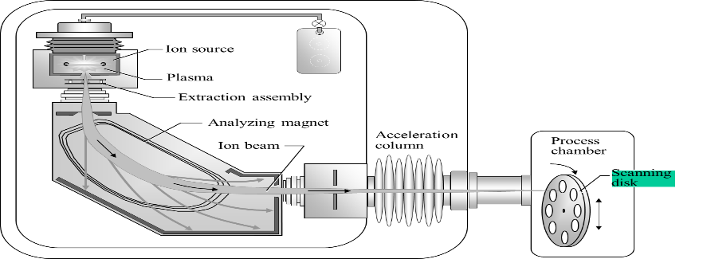
四、離子植入原理
Source
Electrode
加速管
AMU

Slide 6
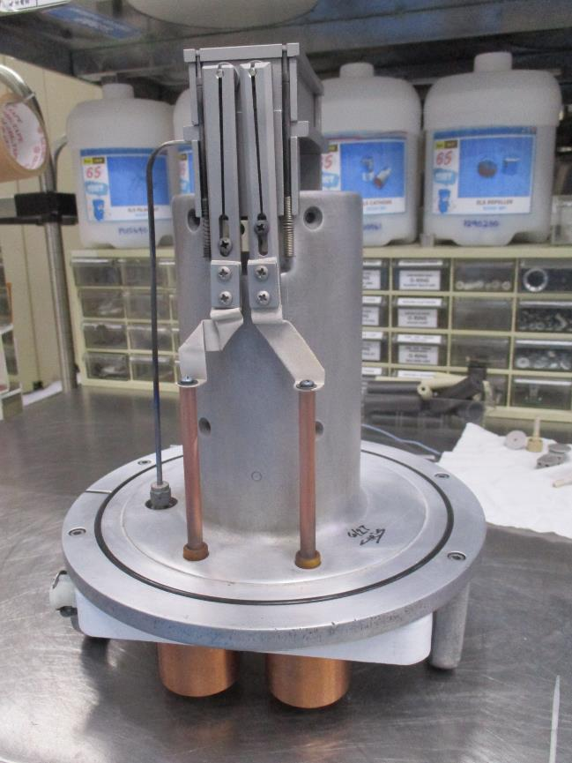
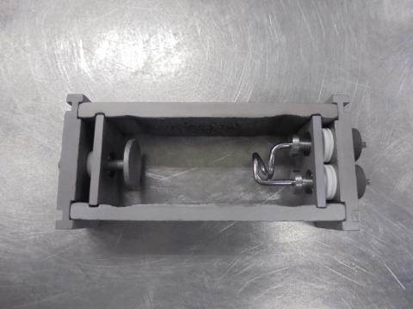
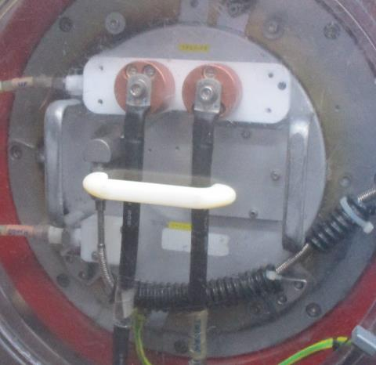
五、Source head (E500) 介紹
Arc Chamber
E500 source head
Power & Gas line

Slide 7
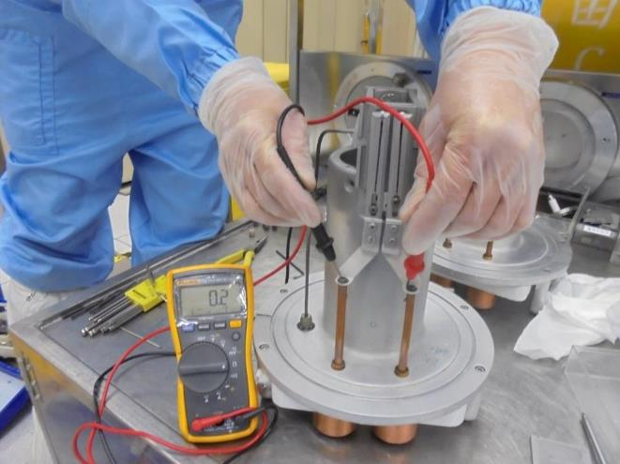
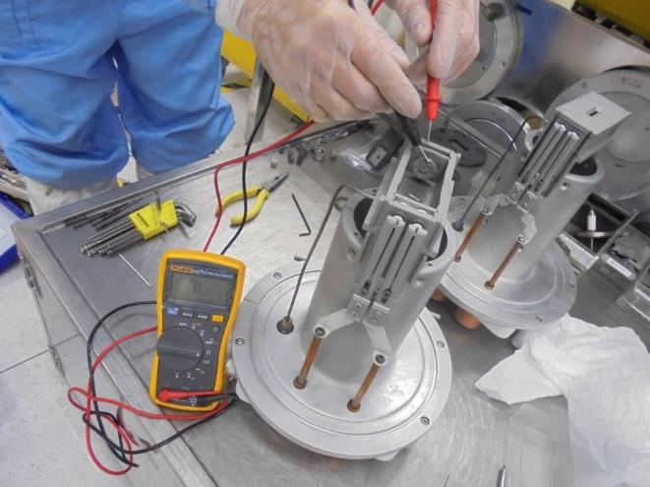
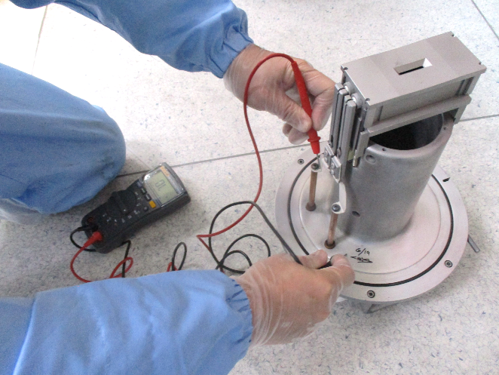
燈絲對燈絲需導通
燈絲對 body 不可導通
Repeller 對 Arc chamber 不可導通

Slide 8
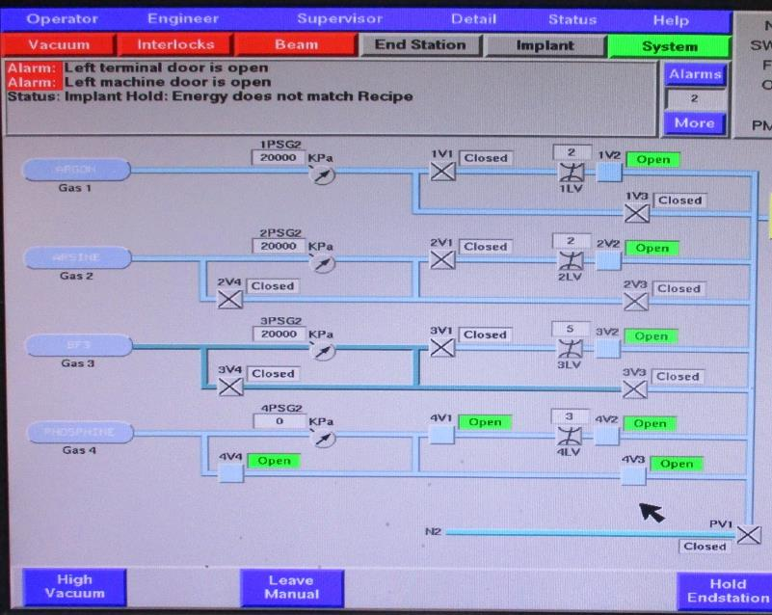
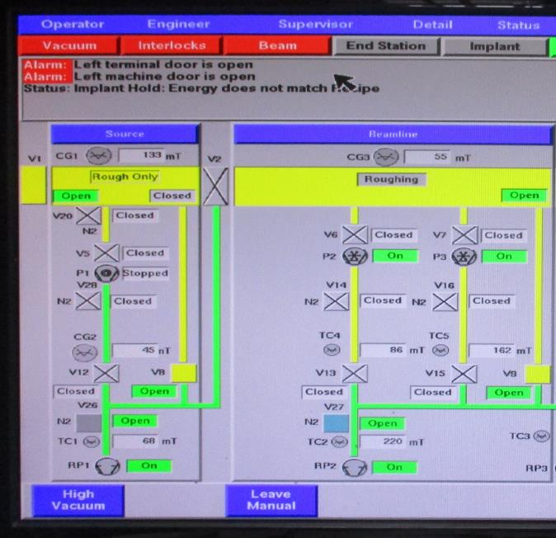
五、GSD 鋼瓶更換流程
關閉 V2、V6、V7 (防止V2關不死，CRYO pump 升溫)
關閉 V5、V12，並將 Turbo 減速
開啟 V8 (僅用 Dry pump 抽 Gas)

Slide 9
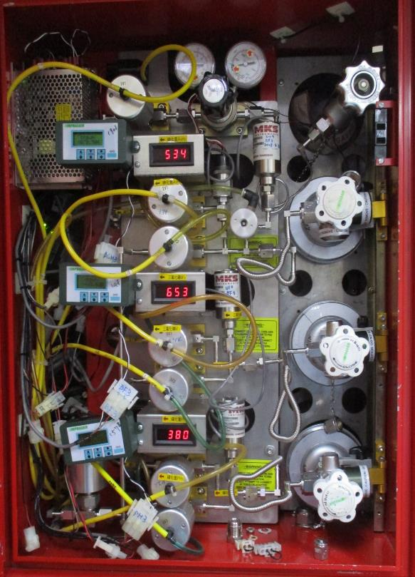
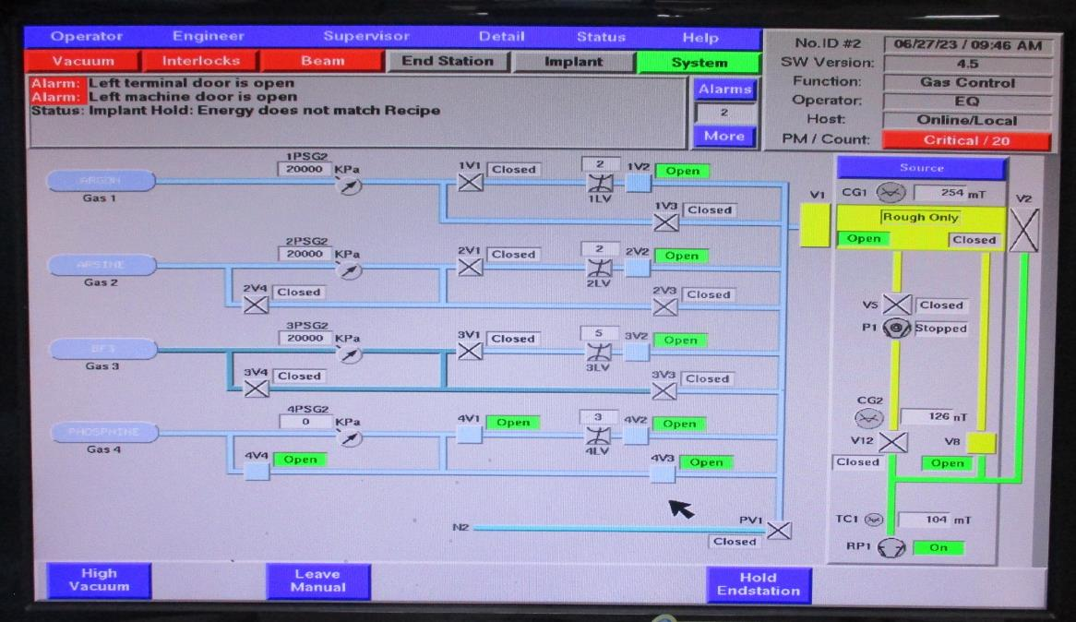
點選 Engineer → 至 Gas control 頁面
將欲更換 GAS 之 connector 拔下並將 bypass connector 接上
(20000KPa → 0KPa 才可 pump down)
將鋼瓶手動閥關閉

Slide 10
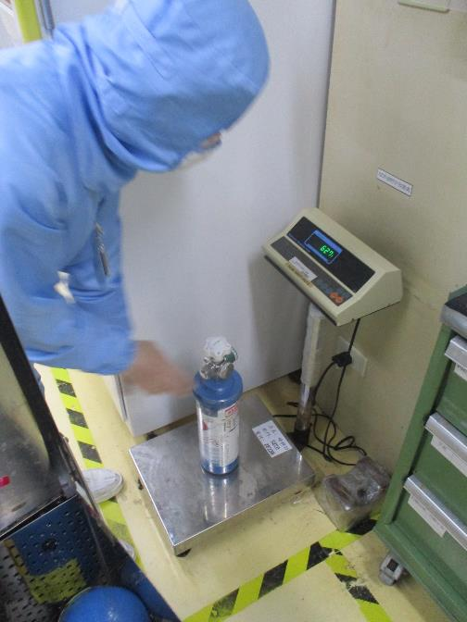
以 PH3 為例，開啟 4V1、4V3、4V4 pump down 管路殘氣
Pump down 過程將新鋼瓶至洗管間秤重，並記錄重量 & 瓶號
Pump down 完成後關閉 V1、4V1、4V3、4V4

Slide 11
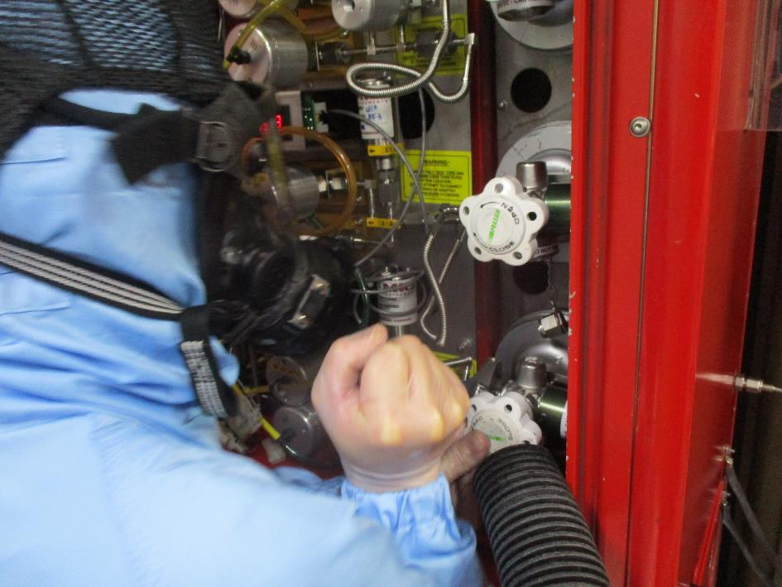
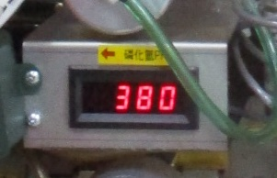
戴上 air mask & 接 low vacuum 輔助抽氣
拆卸前先確認數位錶頭讀值 (與更換完後比對)
拆 gas bellow → 更換新鋼瓶 → 鎖回 gas bellow
開 V1、 4V1、4V3、4V4，pump down 管路
Pump down 完後確認數位錶頭讀值應與拆卸前相同

Slide 12
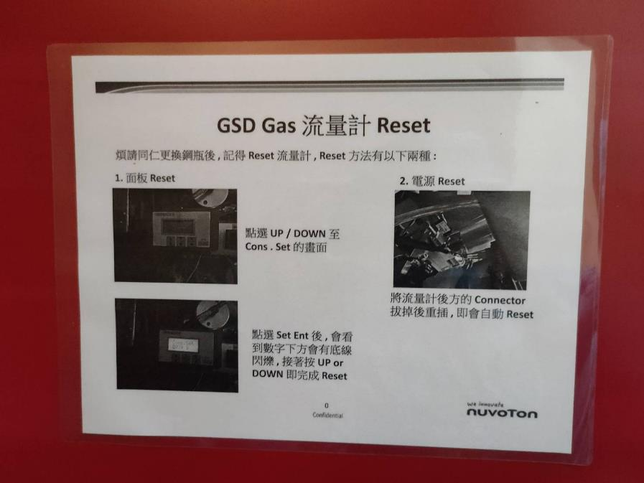
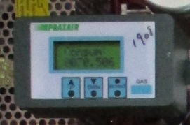
將 gas 流量計 reset 歸零，並復歸 bypass connector
做負壓測漏，於 2hr & 4hr 確認數位錶頭是否有回壓 (spec=1)
下機殘瓶至洗管間秤重，紀錄重量 & 瓶號，登錄至表單中 & mail
若未回壓即可將鋼瓶手動閥開啟

